Slide 1
Bài 28: NẤM

Slide 2
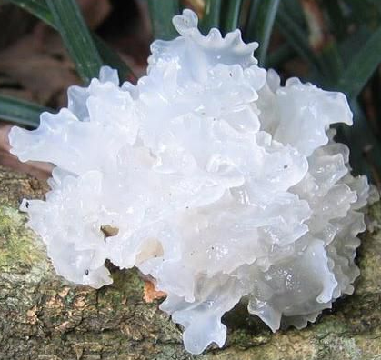
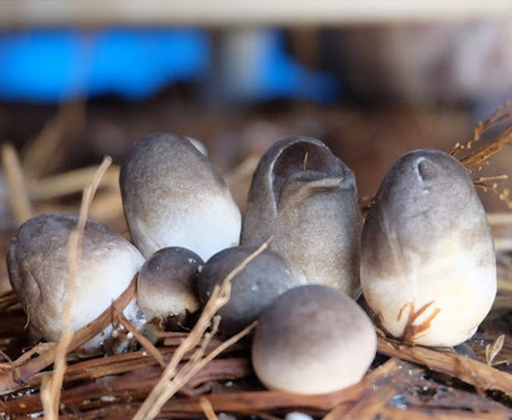
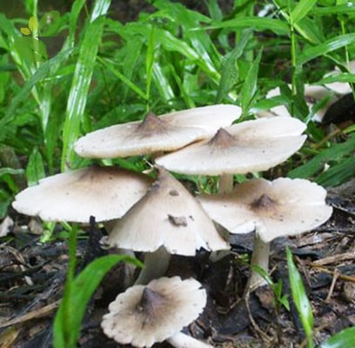
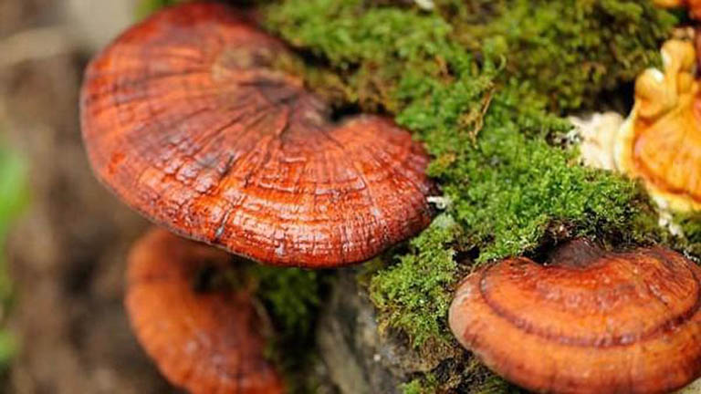
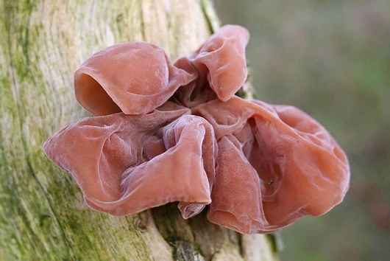
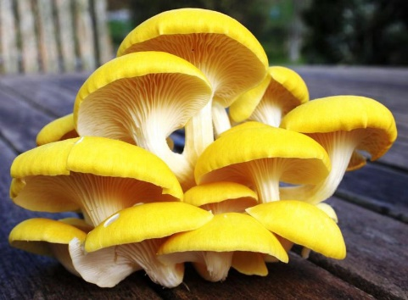
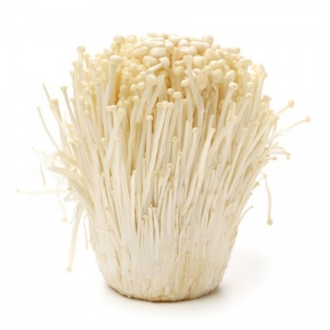
Hãy kể tên những loại nấm em biết trong các hình sau?
MỘT SỐ LOẠI NẤM ĂN ĐƯỢC

Slide 3
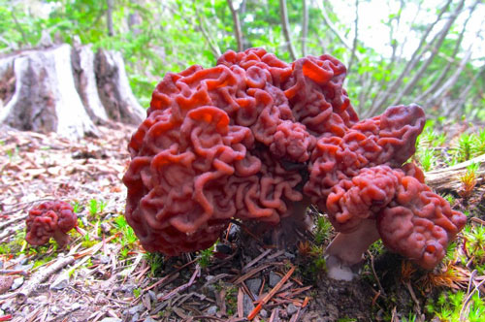
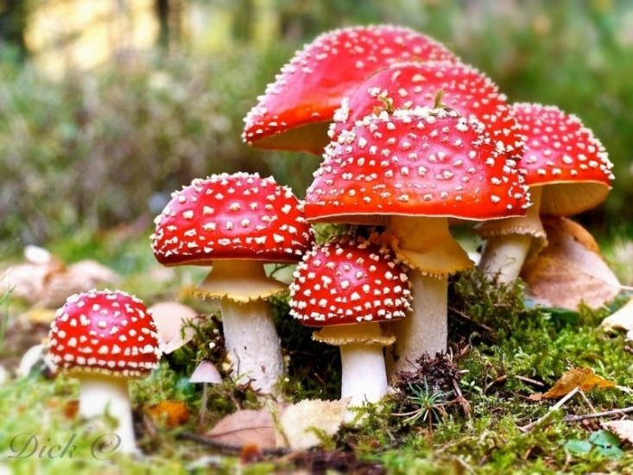
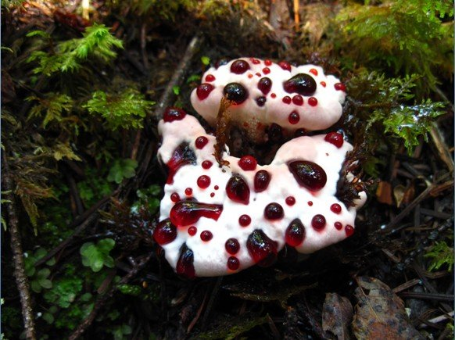
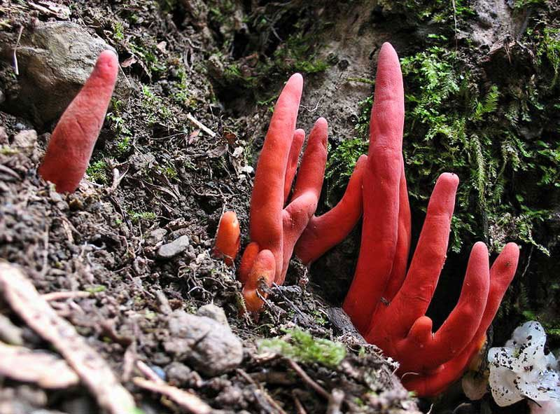
MỘT SỐ LOẠI NẤM ĐỘC
Làm thế nào để phân biệt nấm ăn được và nấm độc?

Slide 4

1. ĐẶC ĐIỂM CỦA NẤM

Slide 5

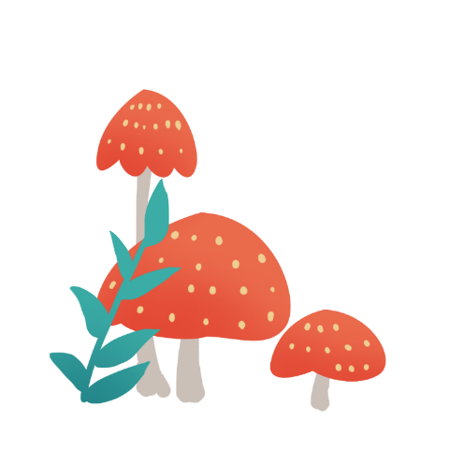
THỰC HÀNH QUAN SÁT MỘT SỐ LOẠI NẤM
Bước 1: Đeo găng tay, khẩu trang cá nhân.
Bước 2: Quan sát bằng mắt thường: viết tên, mô tả hình dáng, màu sắc và vẽ lại vào vở.
Bước 3: Quan sát nấm mốc bằng kính lúp:
+ Dùng kim mũi nhọn lấy 1 phần nấm mốc ra đĩa đồng hồ.
+ Dàn mỏng nấm mốc, dùng kính lúp cầm tay quan sát sợi nấm.
Bước 4: Vẽ sợi nấm mốc mà em quan sát được.

Slide 6
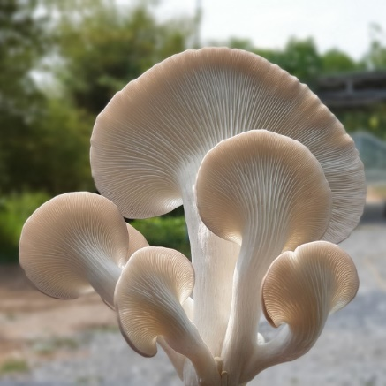
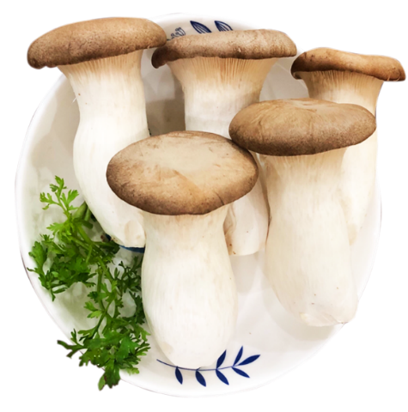
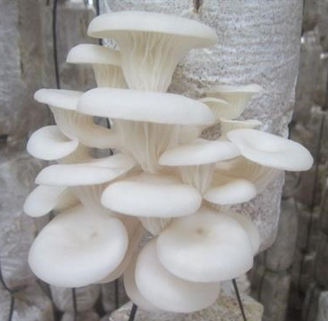
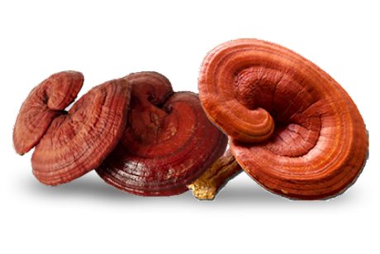
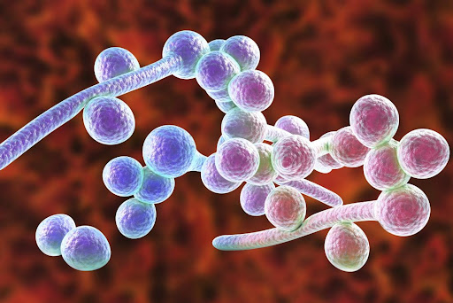
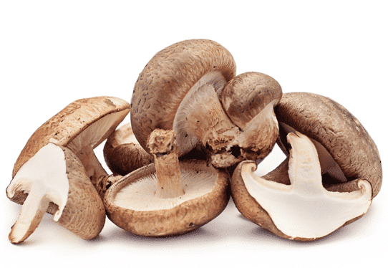
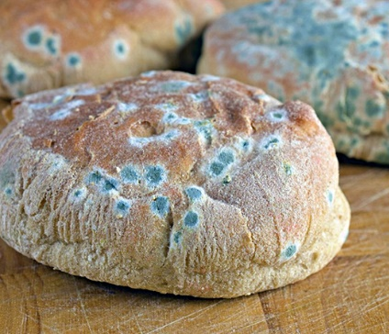
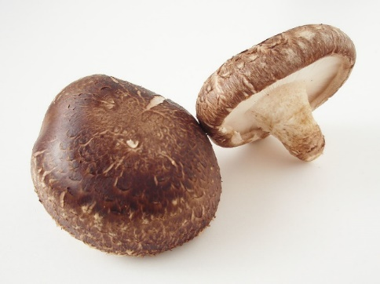
Nấm bào ngư
Nấm đùi gà
Nấm sò trắng
Nấm linh chi
Nấm men
Nấm đông cô
Nấm mốc
Nấm hương
Một số loại nấm thông dụng trong gia đình

Slide 7
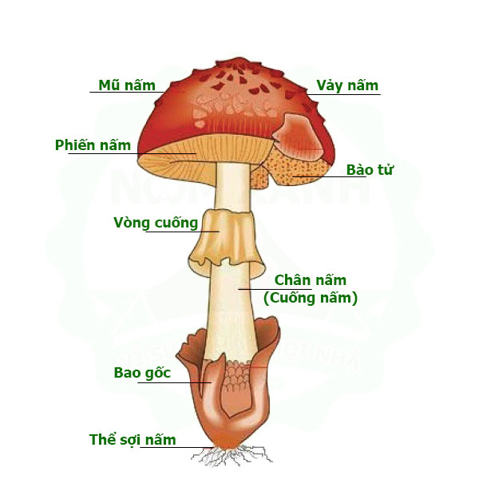
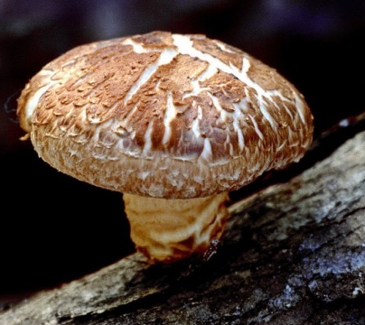
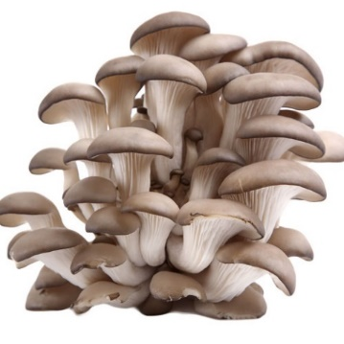
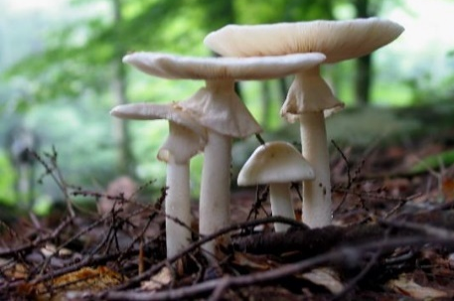
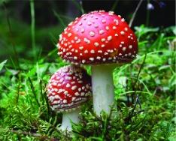
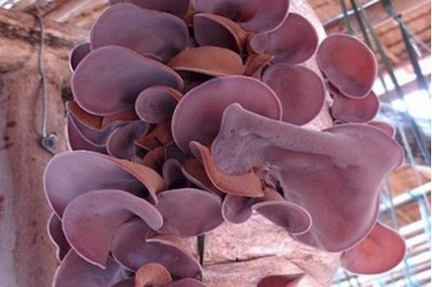
2. TÌM HIỂU SỰ ĐA DẠNG CỦA NẤM
Bào tử đảm
Nấm hương
Nấm sò
Nấm độc tán trắng
Nấm độc đỏ
Nấm mộc nhĩ
Một số đại diện nấm đảm

Slide 8
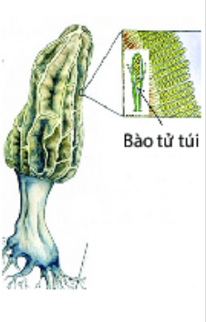
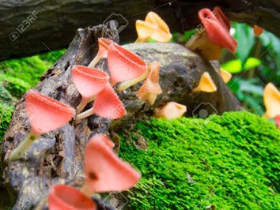
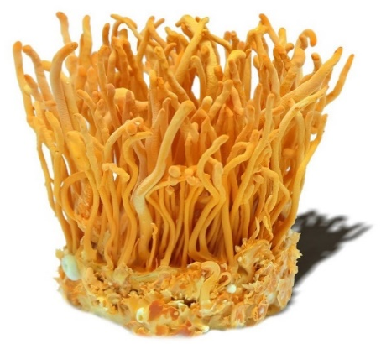
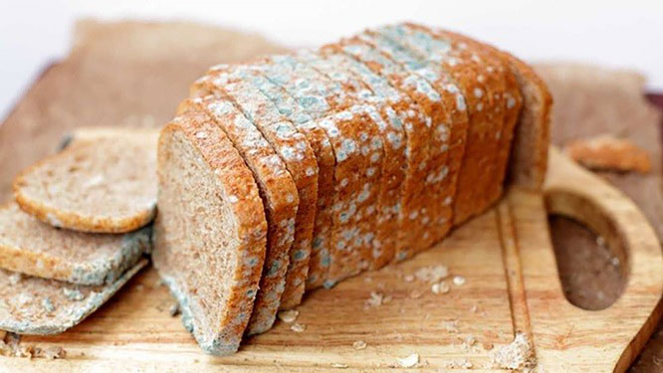
TÌM HIỂU SỰ ĐA DẠNG CỦA NẤM
Bào tử túi
Nấm men
Nấm cốc
Nấm đông trùng hạ thảo
Nấm mốc
Một số đại diện nấm túi

Slide 9
THẢO LUẬN NHÓM
Hoàn thành phiếu học tập dưới đây:
PHIẾU HỌC TẬP SỐ 1 – SINH HỌC 6 Nhóm: Lớp:
Câu hỏi | Trả lời
1. Hãy nhận xét về hình dạng của nấm. | ?
2. Hãy chỉ ra điểm khác biệt giữa cấu tạo cơ thể nấm độc và các loại nấm khác. | Nấm thường | Nấm độc
 | ? | ?

Slide 10
PHIẾU SỐ 1
Câu hỏi | Trả lời
1. Hình dạng nấm. | Hình bầu dục, hình mũ, hình cốc, hình sợi,….
2. Hãy chỉ ra điểm khác biệt giữa cấu tạo cơ thể nấm độc và các loại nấm khác. | Nấm thường | Nấm độc
 | Được sử dụng làm thức ăn: nấm hương, nấm rơm, nấm sò, nấm mộc nhĩ,… | Nấm không nên ăn: nấm mốc cà chua (có thể gây đau bụng hoặc ngộ độc), nấm độc đỏ, nấm độc tán trắng,…
 | Cấu tạo chung của nấm: mũ, cuống, sợi nấm
 |  | Nấm độc có thêm bộ phận như vòng cuống nấm, bao gốc nấm và có màu sắc sặc sỡ.

Slide 11
THẢO LUẬN NHÓM
Hoàn thành phiếu học tập dưới đây:
PHIẾU HỌC TẬP SỐ 2 – SINH HỌC 6 Nhóm: Lớp:
Câu hỏi | Trả lời
1. Em hãy phân biệt nấm túi và nấm đảm. | Nấm túi | Nấm đảm
 | ? | ?

Slide 12
PHIẾU SỐ 2
Câu hỏi | Trả lời
1. Em hãy phân biệt nấm túi và nấm đảm. | Nấm túi | Nấm đảm
 | Nấm thể dạng hình túi Sinh sản bằng bào tử túi | Nấm thể dạng hình mũ Sinh sản bằng bào tử đảm

Slide 13
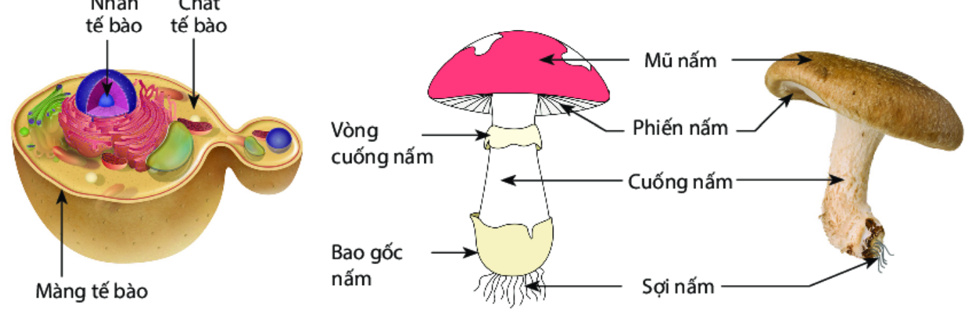
  Quan sát hình sau, hãy nêu sự khác nhau giữa đặc điểm cấu tạo nấm men so với các nấm khác?
  Từ đó, em hãy phân biệt nấm đơn bào và nấm đa bào?
Nấm men
Nấm độc đỏ
Nấm hương
Cấu tạo nấm đơn bào và nấm đa bào
    Nấm men có cơ thể chỉ gồm 1 tế bào nên gọi là nấm đơn bào; các loại nấm còn lại có hệ sợi nấm cấu tạo từ nhiều tế bào được gọi là nấm đa bào.
    Nấm đơn bào chỉ có 1 tế bào. Nấm đa bào có hệ sợi nấm đa bào.

Slide 14
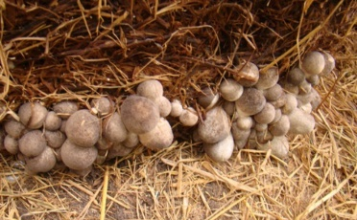
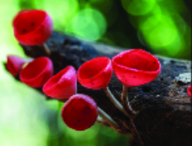


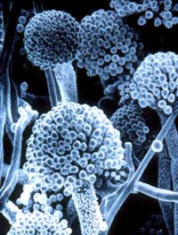
Em hãy xác định môi trường sống của một số nấm bằng cách hoàn thành theo mẫu:
Tên nấm | Môi trường
Tên nấm | Môi trường
Nấm rơm
Rơm rạ
Thân cây mục
Nấm
mộc nhĩ
Thân cây gỗ mục, môi trường ẩm,…
Nấm cốc
Trong rừng những nơi môi trường ẩm.
Quần áo, tường ẩm, đồ dùng, trên cơ thể sinh vật, thức ăn,…
Nấm mốc
Nấm độc tán trắng

Slide 15

Nấm thường sống ở những nơi ẩm ướt như đất, rơm rạ, thức ăn, hoa quả,…
Dựa vào đặc điểm cấu tạo, nấm chia thành 2 nhóm:
  Nấm đơn bào
  Nấm đa bào
Dựa vào đặc điểm cơ quan sinh sản, nấm chia thành 2 nhóm:
  Nấm đảm: có cơ quan sinh sản là đảm bào tử, bào tử mọc trên đảm; đại diện: nấm rơm, nấm sò,….
  Nấm túi: có cơ quan sinh sản là túi bào tử, bào tử nằm trong túi; đại diện nấm men, nấm mốc,…
Ngoài ra, dựa vào một số đặc điểm bên ngoài, người ta có thể phân loại nấm ăn được và nấm độc.
TÓM LẠI

Slide 16
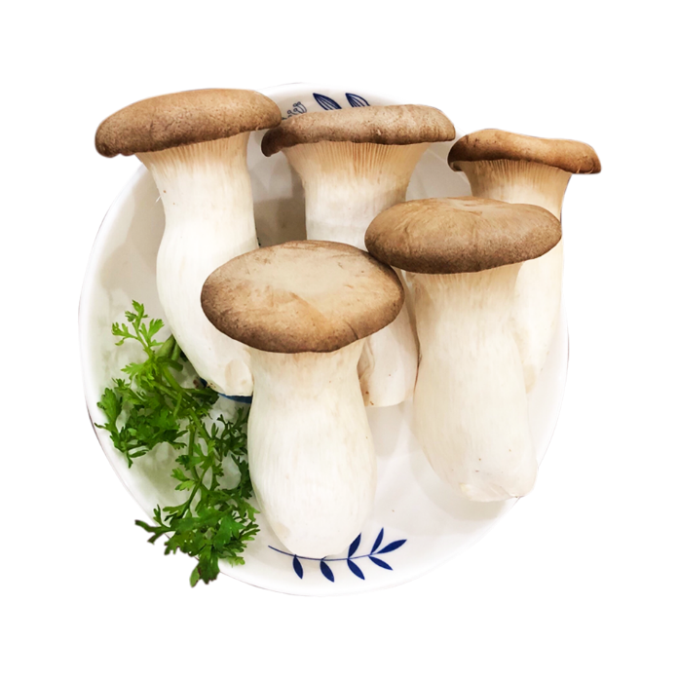
3. VAI TRÒ CỦA NẤM
TRONG TỰ NHIÊN VÀ THỰC TIỄN

Slide 17

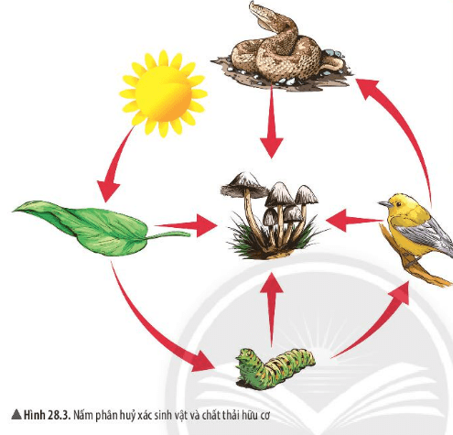
Quan sát hình bên, em hãy nêu vai trò của nấm trong tự nhiên.
Trong tự nhiên, nấm tham gia vào quá trình phân hủy chất thải và xác động vật, thực vật thành các chất đơn giản cung cấp cho cây xanh và làm sạch môi trường.
Nấm phân hủy xác sinh vật và chất hữu cơ

Slide 18
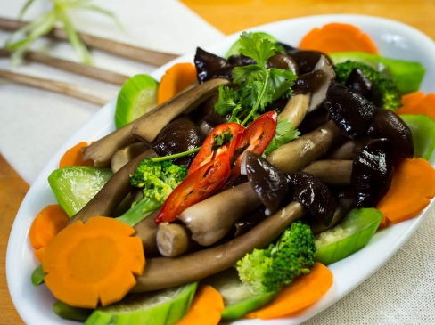
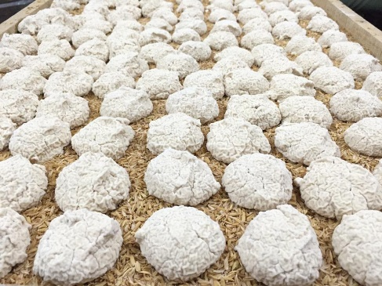
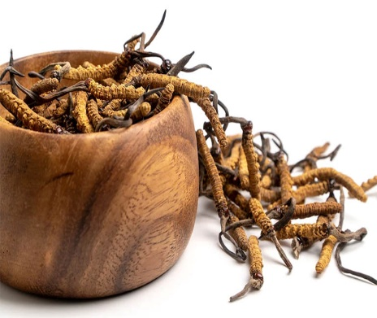
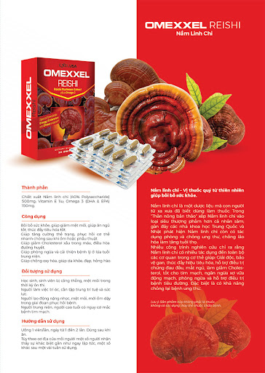
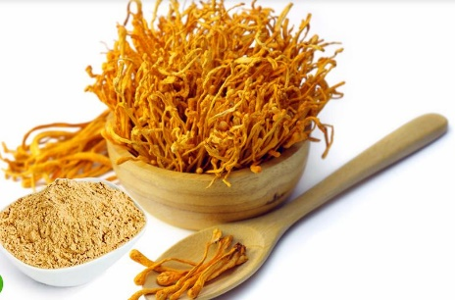
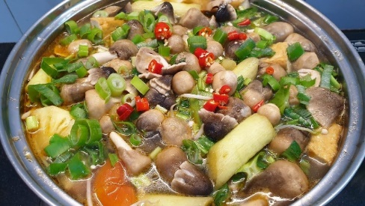
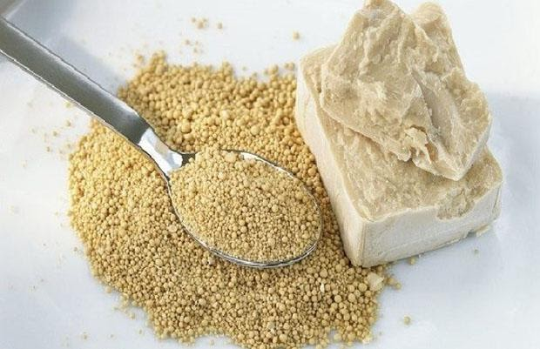

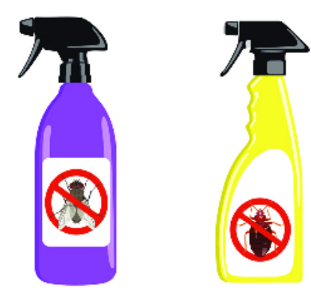
Món ăn từ nấm
Nấm men trong men nở
Nấm đông trùng hạ thảo
Thực phẩm chức năng
Từ thông tin gợi ý trong hình, em hãy nêu vai trò của nấm đối với đời sống con người.
Thuốc trừ sâu sinh học từ nấm mốc

Slide 19
Trong tự nhiên: Nấm tham gia vào quá trình phân huỷ xác sinh vật, phân huỷ rác hữu cơ, làm sạch môi trường
Trong thực tiễn:
+ Một số nấm dùng làm thức ăn: nấm rơm, nấm hương, nấm mộc nhĩ,….
+ Nấm được sử dụng làm tác nhân lên men trong sản xuất rượu, bia, bánh mì,...: nấm men
+ Nấm được sử dụng làm thực phẩm chức năng bổ dưỡng cơ thể: nấm linh chi, nấm vân chi,….
+ Nấm được sử dụng làm thuốc trừ sâu sinh học: một số nấm có khả năng kí sinh trên cơ thể sâu làm ngưng trệ các quá trình sống của sâu.

Slide 20
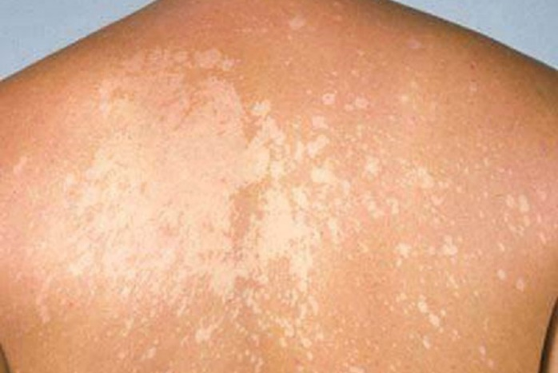
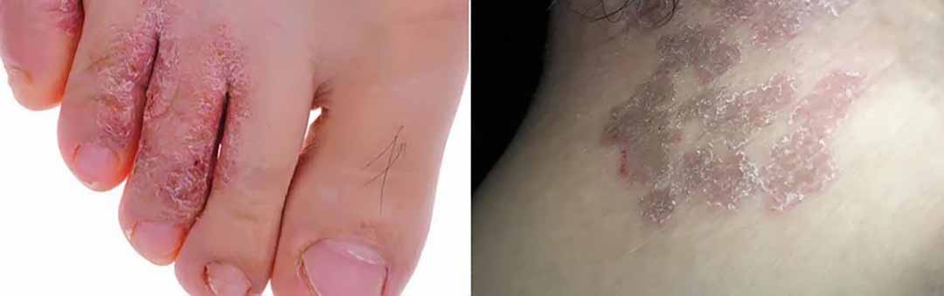
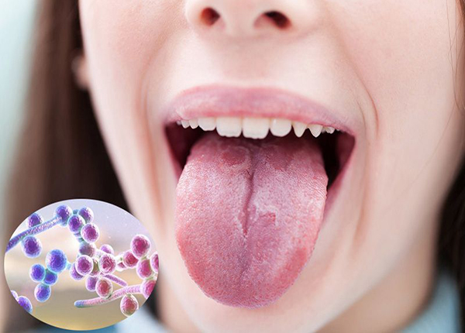
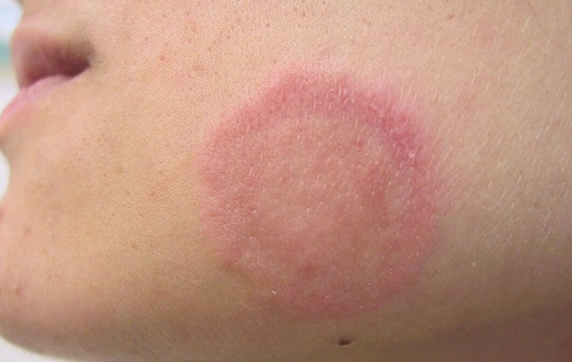
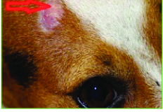
MỘT SỐ BỆNH DO NẤM

Slide 21
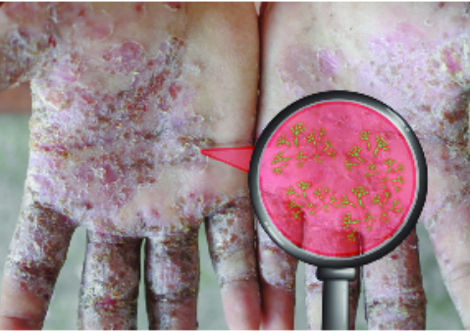



Em hãy nêu một số biểu hiện của một số bệnh do nấm gây ra sau đây?
Bệnh nấm da tay
Bệnh nấm mốc cá
Bệnh viêm phổi do nấm
Bệnh mốc xám dâu tây
Biểu hiện: xuất hiện mảng da màu đỏ kèm vảy, ngứa, nhức, cảm giác nóng rát lòng bàn tay.
Biểu hiện: trên da xuất hiện vùng trắng xám, sau đó nấm phát triển thành các búi trắng như bông, cá bơi lội bất thường, da tróc vẩy.
Biểu hiện: sốt cao kéo dài, ho khan, đau ngực, khó chịu ở ngực.
Biểu hiện: đầu tiên là những đốm nâu sang xuất hiện, sau đó lan rộng cả quả, phủ một lớp mốc xám và làm cho quả bị khô; hoa và quả non có thể bị nhiễm bệnh.
Một số bệnh do nấm gây ra

Slide 22

Từ những thông tin ở hình bên, hãy nêu con đường lây truyền bệnh do nấm gây ra?
Tiếp xúc với vật nuôi nhiễm bệnh
Tiếp xúc với cơ thể nhiễm bệnh
Dùng chung đồ với người bệnh
Tiếp xúc với môi trường ô nhiễm
Tiếp xúc với bụi, đất chứa nấm gây bệnh
Nấm mốc
Các con đường lây truyền bệnh do nấm gây ra

Slide 23
* Một số bệnh do nấm gây ra:
- Con đường lây truyền:
Tiếp xúc với vật nuôi nhiễm bệnh, với cơ thể nhiễm bệnh
Dùng chung đồ với người bệnh
Tiếp xúc với môi trường ô nhiễm, tiếp xúc với bụi, đất chứa nấm gây bệnh

Slide 24
Biện pháp phòng chống:
Hạn chế tiếp xúc với mầm bệnh, nguồn bệnh, đặc biệt nơi môi trường ẩm mốc;
Bảo hộ an toàn khi tiếp xúc với người bị nhiễm nấm hoặc khử trùng sau khi tiếp xúc với môi trường không an toàn với nấm mốc;
Không dùng chung đồ với người bị nấm mốc, hoặc với người khác. Quần áo sau mặc cần giặt ngay, tránh treo trên giá vài ngày sau đó mặc lại;
Vệ sinh cơ thể đúng cách, đúng thời điểm, an toàn;
Vệ sinh môi trường sạch sẽ.
Từ các con đường truyền bệnh do nấm gây ra, em hãy đề xuất một số biện pháp chống các bệnh thường gặp do nấm?

Slide 25

Alexander Fleming sinh năm 1881 ở Lochfield, xứ Scotland, phía Bắc Vương Quốc Anh. Trong điều kiện như thế, nhiều loại bệnh đã xảy ra ở đây, đặc biệt là các bệnh nhiễm trùng như viêm phổi, bạch hầu, viêm màng não mủ, nhiễm trùng huyết...
Từ nhỏ, Fleming đã chứng kiến một số người thân của mình bị những căn bệnh ấy cướp đi mạng sống. Cũng chính vì thế, từ khi còn bé Fleming đã quyết tâm sẽ trở thành một bác sĩ để cứu giúp những người bệnh.
Từ những năm học trung học, Fleming đã có xu hướng học lệch về các môn sinh vật, hóa học. Khi nộp hồ sơ vào đại học, ông đã ghi danh vào khoa Y, Học viện Y học Saint Mary ở Luân Đôn.

Slide 26


Nấm mốc phát triển tốt ở 22 – 27⁰C. Nguồn bệnh do nấm mốc gây ra có tỉ lệ khá lớn. Bào tử nấm mốc phát tán trong không khí gặp điều kiện thuận lợi sẽ phát triển làm hỏng thức ăn, hỏng các đồ dùng trong nhà và gây bệnh.
Mặc dù vậy, nấm mốc lại đóng vai trò quan trọng trong sản xuất thuốc kháng sinh penicillin.

Slide 27

3. KĨ THUẬT TRỒNG NẤM
Em hãy xem đoạn video sau về Kỹ thuật trồng nấm rơm để xác định được các bước trồng nấm rơm.
KHOA HỌC TỰ NHIÊN 6

Slide 28


Slide 29
CÁC BƯỚC TRỒNG NẤM
Chuẩn bị nguyên liệu
01
02
Chọn vị trí trồng
Chọn giống nấm, đóng khuôn và gieo giống nấm
03
04
Chăm sóc nấm
05
Thu hoạch

Slide 30


Thu hoạch nấm rơm

Slide 31

Tại sao người ta không trồng nấm trên đất mà phải trồng trên rơm, rạ?
- Nấm rơm có thể trồng trên nền đất khác như đất ruộng, rẫy, vườn cây,….hoặc trong nhà nhưng phải thoát nước tốt, không bị ứ đọng. Nơi trồng nấm rơm phải ít bị ảnh hưởng bởi gió.
- Nấm rơm thường mọc trên các giá thể ẩm nên thường được trồng trên rơm, rạ để dễ chăm sóc, dễ xử lí bệnh, không bị ứ đọng nước gây hỏng nấm khi tưới nước.

Slide 32
CÂU HỎI THẢO LUẬN
CÂU SỐ 1
CÂU SỐ 2
Có ý kiến: “Môi trường trồng nấm rơm tốt nhất là gần địa điểm có chăn nuôi gia súc”. Theo em, ý kiến trên đúng hay sai? Giải thích.
Nấm men được ứng dụng trong những lĩnh vực nào của đời sống con người?

Slide 33
CÂU SỐ 1
CÂU SỐ 2
Ý kiến trên hoàn toàn sai
Những địa điểm có chăn nuôi gia súc, gia cầm thường dễ bị ô nhiễm, khuôn viên mất vệ sinh, ẩm thấp là điều kiện cho nấm mốc, các loại vi khuẩn gây bệnh phát triển. Nấm rơm trồng gần những nơi chăn nuôi gia súc, gia cầm, dễ ảnh hưởng giảm năng suất và chất lượng nấm.
Môi trường nấm phải đảm bảo sạch sẽ, khô ráo, cao ráo, bằng phẳng, không bị ngập úng; tránh những nơi chăn nuôi, khu vực chất thải, nước sinh hoạt. Lưu ý tưới nấm bằng nước sạch như nước song, mương, giếng khoan,….tránh nước nhiễm phèn, mặn, hôi thối.
Phổ biến trong các lĩnh sản xuất của đời sống
Trong sản xuất nước mắm, nước tương có thêm thành phần nấm men sẽ làm giảm đi vị chát của muối và loại bỏ mùi tanh khó chịu của cá. Nước tương, nước mắm sẽ thơm ngon, đậm đà.
Trong sản xuất mì gói: nấm men dùng để ăn với mì sẽ tạo cảm giác tô mì thơm ngon, ngọt nước hơn.
Trong sản xuất hạt nêm: nấm men bổ sung 1 – 5% giúp vị ngọt của đạm trong hạt nêm tăng đáng kể.
Trong sản xuất các loại bánh, nấm men không thể thiếu trong quá trình lên men, làm bánh thơm ngon hơn.

Slide 34
CÂU HỎI ÔN TẬP

Slide 35
1
Câu hỏi: Bào tử đảm là cơ quan sinh dục của loại nấm nào sau đây?
A. Nấm hương.
B. Nấm bụng dê.
C. Nấm mốc.
D. Nấm men.
1
9
3
0
7
2
5
10
4
6
8
ĐÁP ÁN
A
Notes:
Các em vừa xem xong videoclip, và bây giờ chúng ta hãy sẵn sàng thảo luận thật nhanh và viết đáp án vào bảng nhóm nhỏ. Mỗi câu hỏi chúng ta chỉ có 10s để trả lời. Khi có hiệu lệnh, các nhóm cùng giơ bảng kết quả nhé. Các em đã nắm luật chơi chưa?
Cô sẽ bắt đầu với câu hỏi số 1…………xin chúc mừng các nhóm….đã có câu trả lời vô cùng chính xác

Slide 36
2
Câu hỏi: Thuốc kháng sinh penicillin sản xuất từ?
A. Nấm men.
B. Nấm mốc.
C. Nấm mộc nhĩ.
D. Nấm độc đỏ.
1
9
3
0
7
2
5
10
4
6
8
ĐÁP ÁN
B
Notes:
Các em vừa xem xong videoclip, và bây giờ chúng ta hãy sẵn sàng thảo luận thật nhanh và viết đáp án vào bảng nhóm nhỏ. Mỗi câu hỏi chúng ta chỉ có 10s để trả lời. Khi có hiệu lệnh, các nhóm cùng giơ bảng kết quả nhé. Các em đã nắm luật chơi chưa?
Cô sẽ bắt đầu với câu hỏi số 1…………xin chúc mừng các nhóm….đã có câu trả lời vô cùng chính xác

Slide 37
BÀI TẬP VỀ NHÀ
Câu 1. Dựa vào đặc điểm nào để phân biệt nấm đơn bào và nấm đa bào, nấm đảm và nấm túi, nấm độc và nấm không độc? Lấy ví dụ.
Câu 2. Em thấy nấm mốc thường xuất hiện ở điều kiện thời tiết nào? Kể tên những vị trí dễ xuất hiện nấm mốc xung quanh em.
Câu 3. Hãy nêu một số biện pháp phòng chống bệnh nấm gây nên trên da người.

Slide 38
XIN CHÀO
VÀ HẸN GẶP LẠI CÁC EM

